Slide 1
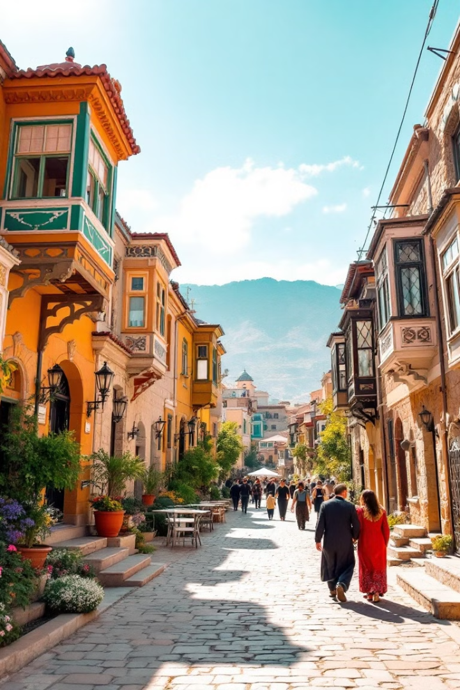

Erzurum'a Büyülü Bir Yolculuk
Bir sabah kapı zilinin çalmasıyla uyanıyorsunuz. Elinizde, ders kitabınızdan fırlamış gibi duran kartlar beliriyor. Bu kartlar sizi Erzurum'un büyülü dünyasına davet ediyor. Erzurum'un tarihini, doğasını ve eşsiz özelliklerini keşfetmeye hazır olun!
by Ömer

Slide 2
Tarihin Fısıltıları: Kale ve Saat Kulesi
Erzurum Kalesi
Saat Kulesi
M.Ö. 5. yüzyıldan kalma. Urartular, Bizans, Selçuklu ve Osmanlı izlerini taşıyor.
12. yüzyıldan kalma. Yüzyıllara tanıklık ediyor. Şehrin panoramik manzarasını sunuyor.

Slide 3
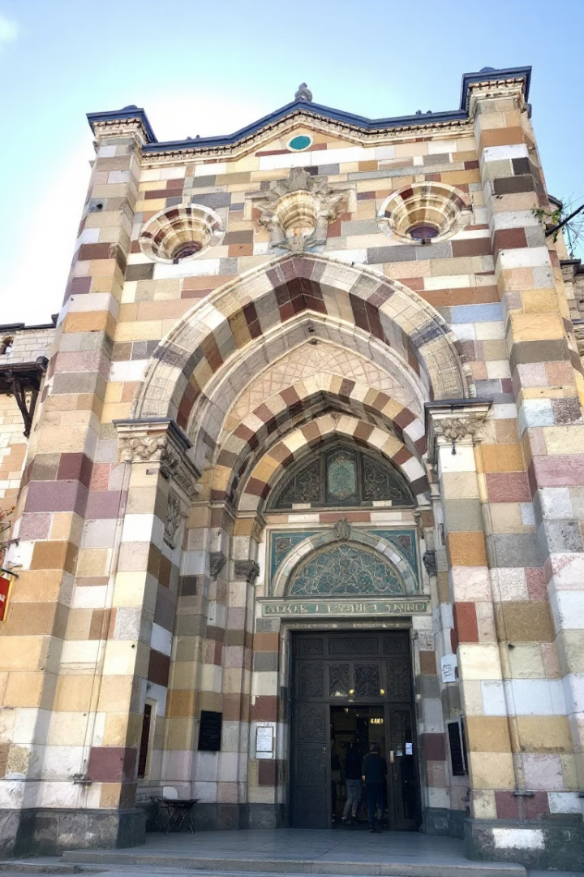
Selçuklu'nun Mirası: Çifte Minareli Medrese
Taç Kapı
Taş İşçiliği
1253 yılında inşa edildi. Selçuklu mimarisinin zarif bir örneği.
Geometrik desenlerle süslü. İslam bilim merkezi olarak önemliydi.
Minareler
Yaklaşık 26 metre yüksekliğinde. Göz kamaştırıcı bir yapı.

Slide 4
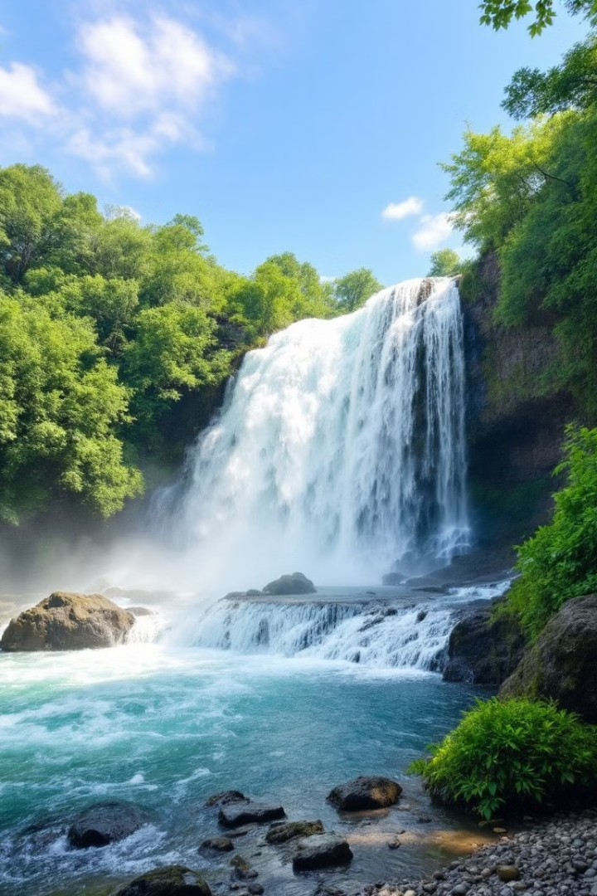



Doğanın Kalbinde: Tortum ve Yedigöller
Tortum Şelalesi
Türkiye'nin en yüksek şelalesi (48 m). Coşkulu sularıyla büyülüyor.
Tortum Gölü
Şelalenin oluşturduğu göl. Çevresindeki doğal güzellikler nefes kesiyor.
Yedigöller
Eşsiz manzarası ve bitki örtüsüyle dikkat çekiyor. Alpin çayırları, endemik türler.

Slide 5
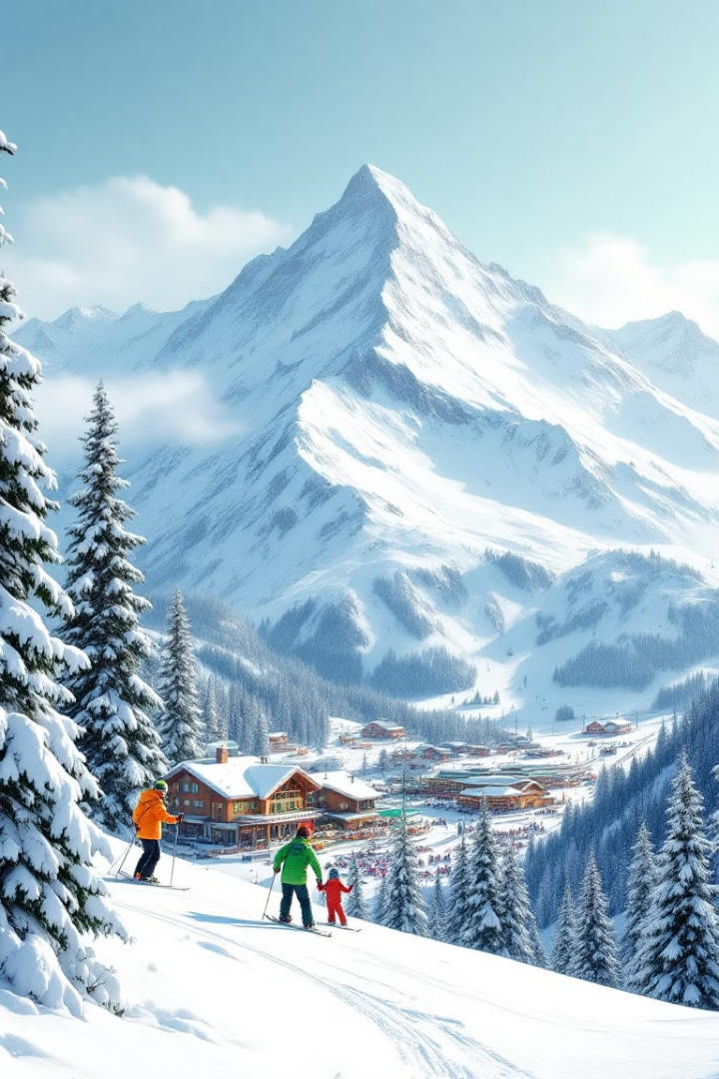
Kışın Büyüsü: Palandöken Kayak Merkezi
1
Palandöken Dağı
3.185 metre yüksekliğinde. Kar taneleriyle dans eden kayak tutkunları.
2
Kayak Merkezi
Pist uzunluğu 28 km. Türkiye'nin en uzun kayak pistlerinden biri.
3
Kış Turizmi
Erzurum için önemli bir gelir kaynağı. Kış sporları merkezi.

Slide 6




Damaklarda Şölen: Erzurum Mutfağı
Cağ Kebabı
Kadayıf Dolması
Hangel
Erzurum'a özgü döner. Eşsiz lezzetiyle dillere destan.
Erzurum mantısı. Diğer yöresel lezzetler arasında su böreği ve ayran aşı da var.
Tatlı sırrı yöresel malzemelerde saklı. Denemeden geçmeyin.

Slide 7




Gelenekler ve Kültür: Erzurum'un Canlılığı
Erzurum Barı
1
Ehram Dokumacılığı
2
4
Misafirperverlik
3
Taşhan
Erzurum Barı'nın coşkusu, yöresel halk oyunlarının ritmi, Ehram dokumacılığı ve el sanatlarının önemi. Taşhan (Rüstem Paşa Kervansarayı) ve yöresel ürünlerin sergilendiği çarşılar Erzurum'un misafirperver insanları ve sıcakkanlılığı ile birleşiyor.

Slide 8
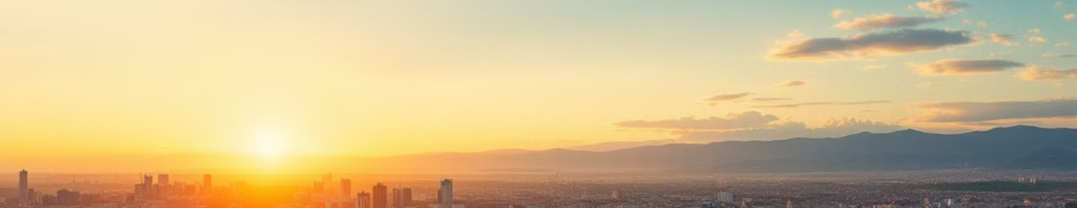
Erzurum'a Veda: Hatıralarla Dönüş
Sihirli yolculuk sona eriyor. Erzurum'dan unutulmaz anılarla dönüyorsunuz. Erzurum'un tarihini, doğasını ve özelliklerini keşfetmenin keyfiyle. Erzurum'u ziyaret etme ve bu büyülü şehri deneyimleme çağrısıyla.
Erzurum, sadece bir şehir değil, bir yaşam biçimidir.

